Slide 1
DMQA 인턴 미팅
<생육 분석 자동화 Vision AI 모델 개발>
불확실성과 시계열 모델링 기반 작물 생육일자 예측
2024. 12. 26
민찬홍
Korea University
Data Mining & Quality Analytics Lab.
Notes:
불확실성과 시계열 모델링 기반 작물 생육일차 예측 발표 시작하겠습니다.

Slide 2
목차
1. 불확실성
2. 불확실성 실험 결과
3. 시계열 모델링
4. 시계열 모델링 실험 결과
5. 결론
6. 인턴 생활 후기
Notes:
발표는 다음과 같이 진행하겠습니다. 불확실성, 시계열 모델링 크게 2가지 주제 및 각각의 결과를 공유하도록 하겠습니다.

Slide 3
1. 불확실성
Uncertainty
Notes:
먼저 불확실성입니다.

Slide 4
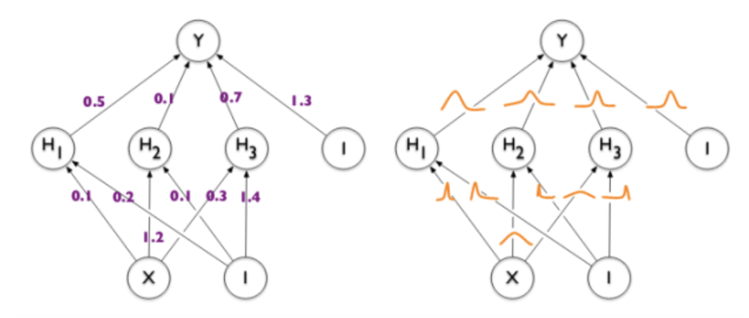
1. 불확실성
Uncertainty 확인하는 이유
Neural Net들은 단지 학습 데이터에 fitting 되어있는 상태에서 사용
따라서, 학습 데이터에서 보지 못한 예측 데이터에 대해 Neural Net이 정확하게 예측하는지 의문을 가질 필요성 존재 ->Uncertainty 정량화!
Uncertainty: 모델의 예측 결과를 얼마나 신뢰할 수 있는지 나타내는 지표
Uncertainty 정량화 방법: MC Dropout
Bayesian 기반 modeling: 여러 개의 Output들의 분포에서 나오는 표준편차를 활용
MC Dropout: inference 시 dropout 활성화시켜 여러 번의 output 뽑음
Notes:
본 실험에서 불확실성을 확인하는 이유는 다음과 같습니다.
Neural Net들은 학습 data만을 가지고 학습을 하기에 단지 학습 data에 대해서만 fitting되어 있습니다.
따라서 학습 데이터에서 보지 못한 혹은 학습 데이터의 분포와 다른 분포를 갖는 예측 데이터에 대해 Neural net이 정확하게 예측하는지 의문을 가질 필요가 있고, 본 실험에서 이를 불확실성을 지표를 통해 정량화하였습니다.
여기서 불확실성이란 모델의 예측 결과를 얼마나 신뢰할 수 있는지 나타내는 지표로
불확실성이 클수록 판단이나 의사결정에 필요한 정보가 부족하여 모델이 잘못 판단할 가능성이 높다고 해석할 수 있습니다.
본 실험에서 불확실성 정량화 기법으로 MC Dropout을 사용하였습니다.
불확실성을 표현하는 가장 기본적인 방법은 Bayesian 기반 modeling이고, 이 중 가장 널리 사용되는 방법인 mc dropout 방식을 택했습니다.
오른쪽 하단의 그림과 같이 일반적인 신경망과 다르게 가중치가 고정되어 있는 것이 아니라 확률 분포가 결정되어 있는 신경망을 베이지안 신경망이라고 합니다.
Mc dropout이란 inference 시 dropout을 활성화시켜 여러 번의 output을 뽑는 기법으로
나온 output들의 표준편차를 불확실성으로 사용하게 됩니다.
이 때, 신경망의 모든 노드가 아닌 일부 노드를 통해 output을 산출함으로써 선택된 노드들의
조합에 따라 다른 가중치를 가지는 신경망이 나오게 되고,
베이지안 신경망과 마찬가지로 여러 개의 신경망을 수행하는 효과를 가지게 되는 것입니다.

Slide 5
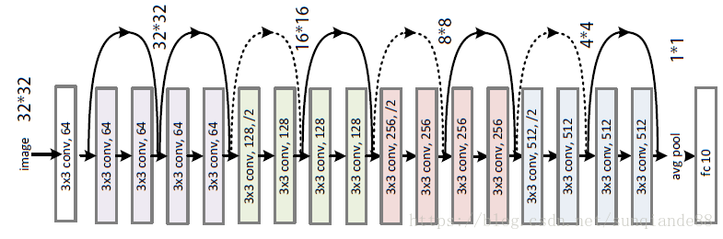
1. 불확실성
Dropout 적용
표준편차를 통해 불확실성 정량화 (inference 할 때만 dropout 적용)
Dropout 적용
Dropout 적용 위치
ResNet의 각 계층(layer1 ~ layer4)은 각기 다른 수준 특징 학습한다는 특성 반영
ResNet의 shortcut 연결에는 영향을 주지 않으므로, 입력 x의 정보 손실 위험 방지
Notes:
Dropout 적용 위치는 다음과 같이 각 layer의 말단과 fully connected layer 앞 부분입니다.
이유는 Resenet 18의 각 계층이 각기 다른 수준의 특징을 학습한다는 특성을 반영함과 동시에
입력 x의 정보 손실을 방지하기 위해 shortcut 연결에 영향을 주지 않도록 하기 위함입니다.

Slide 6
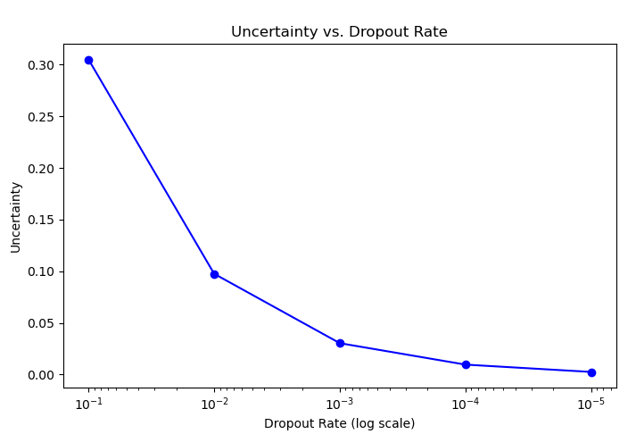
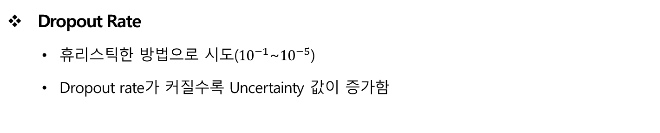
2. 불확실성 실험 결과
Dropout Rate
휴리스틱한 방법으로 시도(${10}^{−1}$~${10}^{−5}$)
Dropout rate가 커질수록 Uncertainty 값이 증가함
Notes:
불확실성 실험 결과입니다.
Dropout rate를 10의 -1승부터 10의 -5승까지 5개의 값을 가지고 각각 10번의 output 산출을 통해 uncertainty 값을 구하고.
이를 시각화 한 것이 아래 그래프입니다.
Dropout rate가 커질수록(그래프 상에서 x축 왼쪽 방향으로 갈수록)
Uncertatinty 값이 증가하는 것을 확인할 수 있습니다.

Slide 7
2. 불확실성 실험 결과
Dropout Rate
Dropout rate에 따른 Uncertainty, MAE 산출
Dropout rate가 증가함에 따라 MAE는 감소함
모델이 학습 data 과적합 되었기 때문이라고 판단
 | 기존 모델 | 10e-1 | 10e-2 | 10e-3 | 10e-4 | 10e-5
Uncertainty (Std.) | / | 0.305 | 0.098 | 0.030 | 0.010 | 0.002
MAE | 1.046 | 0.861 | 1.026 | 1.045 | 1.047 | 1.046
Notes:
아래는 Dropout rate를 변화시켰을 때 Uncertainty, MAE를 나타낸 표입니다.
기존 모델의 경우 inference 시 Dropout을 적용하지 않았기 때문에 불확실성 값이
따로 산출되지 않았습니다.
Dropout rate가 증가함에 따라 Uncertainty 값이 증가하는 것은
Inference 시 사용하지 못하는 노드 수가 증가함에 따라
판단이나 의사결정에 필요한 정보가 부족하여
모델이 잘못 판단할 가능성이 높아지기 때문입니다.
Dropout rate가 증가함에 따라 더 많은 노드를 사용함에도 불구하고 MAE는 감소하는데 이는
모델이 학습 data에 과적합되었기 때문이라고 해석됩니다.
또한 dropout rate가 10의 -2승부터는 Uncertainty 값이 급격히 작이지며, MAE 값이
기존 모델과 유사한 것을 확인할 수 있는데
이는 dropout이 거의 적용되지 않아 기존 모델과 유사하기 때문이라고 해석됩니다.

Slide 8
2. 시계열 모델링
2. 시계열 모델링
Notes:
다음으로 시계열 모델링입니다.

Slide 9


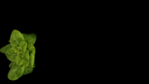
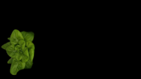
3. 시계열 모델링
과거 정보 함께 활용 → 작물의 시계열적 성장 과정 반영 → 생육 지표 예측 성능 향상
단일 시점이 아닌, 과거 시점 정보까지 함께 반영하여 모델링
AS-IS
TO-BE
단일 시점 이미지만을 고려하여 모델링
과거 시점 이미지를 함께 활용하여 모델링
3일차 19시
154g
154g
4일차 08시
4일차 19시
Notes:
기존 단일 시점 이미지만을 고려하여 모델링하는 방식에서 나아가
과거 시점 정보까지 함께 반영하여 모델링하였습니다.
본 실험에서는 세 시점의 작물 이미지를 input으로 넣어 마지막 시점의 작물 이미지의 생육일자를 모델을 구성하였습니다.
이를 통해 작물의 시계열적 성장 과정을 반영함으로써 생육 지표 예측 성능이 향상될 것이라 기대하였습니다.

Slide 10
3. 시계열 모델링
실험 1. 학습 data 모두 사용
기존 방법론보다 성능 저하
Train dataset의 window 구성이 Test dataset의 window 구성과 다르기 때문
Train dataset, Test dataset 각각 한 일자 당 두 시점, 한 시점의 image로 구성
해상도 (480,270) | 버터헤드 2-2 |  | 로메인 2-2
 | MAE | MAPE | MAE | MAPE | 평균
기존 방법론 | 0.464 | 0.090 | 0.511 | 0.120 | 1.185
3D CNN(1) | 2.030 | 0.248 | 1.337 | 0.179 | 3.794
->Test dataset과 동일한 Window 구성을 갖도록 Train dataset을 조정하자!
Notes:
기존 모델과 동일하게 학습 data를 사용했을 경우 아래 표와 같이
모든 작물, 모든 성능지표에 대해 기존 방법론보다 성능이 저하됨을 확인할 수 있었습니다.
이를 train dataset의 window 구성이 test dataset의 window 구성과 다르기 때문이라고 판단하였습니다.
구체적으로 train dataset의 경우 한 날짜에 대해 두 시점의 이미지로 구성되어 있으나
test dataset의 경우 한 날짜에 대해 한 시점의 이미지로 구성되어 있어 window 구성이 다를 수 밖에 없게 됩니다.
이에 대해선 다음 슬라이드에 그림과 함께 좀 더 자세히 설명드리도록 하겠습니다.
따라서 test dataset과 동일한 window 구성을 갖도록 train dataset을 조정하여 또 다른 실험을 진행하였습니다.

Slide 11
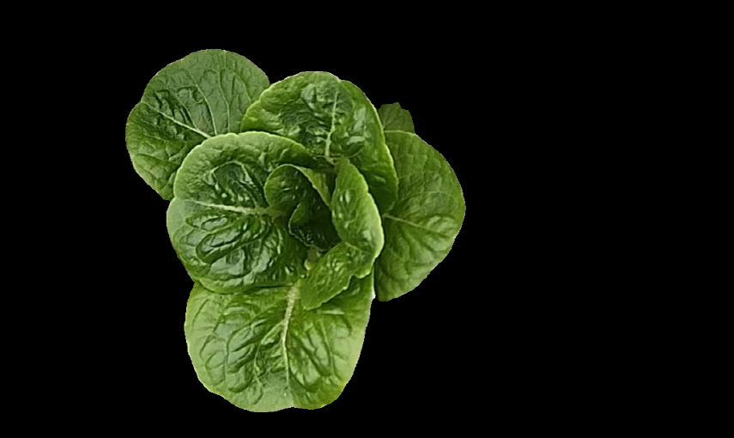
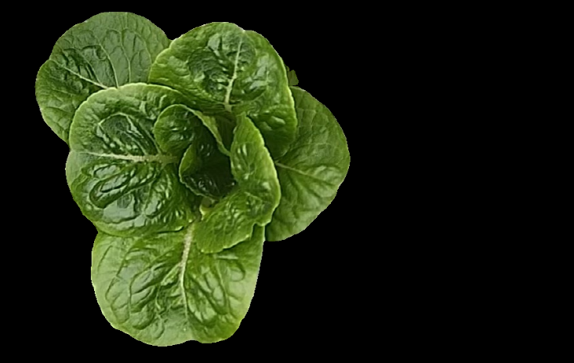
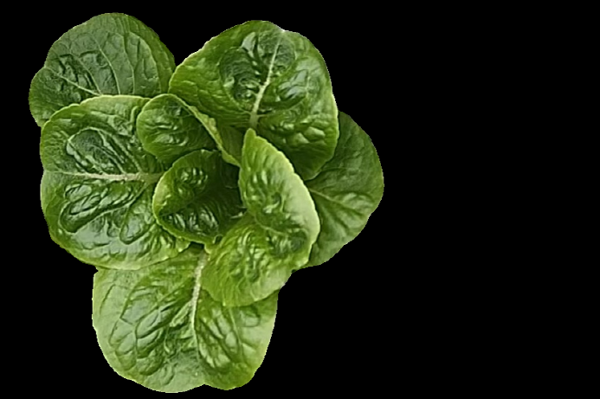
3. 시계열 모델링
실험 1
실험 2
Train
Test
Train
Test
1일차 6시
1일차 12시
1일차 18시
1일차 12시
1일차 18시
2일차 12시
2일차 18시
2일차 12시
2일차 6시
3일차 12시
3일차 18시
3일차 12시
Notes:
학습 데이터를 모두 사용한 실험 1의 경우 좌측 그림과 같이
Train dataset의 경우 window가 1일차 2장, 2일차 1장으로 구성되어 있는 반면
Test dataset의 경우 1,2,3일차 각 1장씩 총 3장으로 구성되어 있는 것을 확인할 수 있습니다.
이 window 구성을 동일하게 맞추고자 train dataset의 각 일자의 가장 마지막 시점의 이미지만 학습 데이터로 사용하여
Test dataset과 window 구성을 동일하게 하였고, 실험을 진행하였습니다.

Slide 12
4. 시계열 모델링 실험 결과
실험2. 학습 data 절반 사용
학습 data를 모두 사용했을 때보단 성능 개선, but 기존 방법론보다 여전히 성능 저하
Test data와 동일한 window 구성으로 학습을 진행하였기에 성능이 개선되었음
그러나 학습 data가 99(로메인)/117(버터헤드)개로 더 적어졌기에 충분한 학습이 되지 않아 기존 방법론보다 성능이 저하됨
해상도 (480,270) | 버터헤드 2-2 |  | 로메인 2-2
 | MAE | MAPE | MAE | MAPE | 평균
기존 방법론 | 0.464 | 0.090 | 0.511 | 0.120 | 0.296
3D CNN(1) | 2.030 | 0.248 | 1.337 | 0.179 | 0.949
3D CNN(2) | 0.885 | 0.112 | 0.734 | 0.104 | 0.459
Notes:
실험 결과는 다음과 같습니다
학습 데이터를 모두 사용한 실험 1보다는 성능 개선이 이뤄졌으나
기존 모델보다는 여전히 성능이 떨어졌습니다
스케일이 날짜로 모두 동일하기에 MAPE보다는 MAE 지표를 우선적으로 보고 해석을 진행했습니다.
Test data와 동일한 window 구성으로 학습을 진행하였기에 이전 실험보다 성능이 개선되었다고 해석됩니다.
그러나 기존 학습 data에 비해 절반 수준의 학습 data를 가지고 학습을 진행하였기에 충분한 학습이 되지 않아
기존 방법론보다 성능이 저하되었다고 해석됩니다.

Slide 13
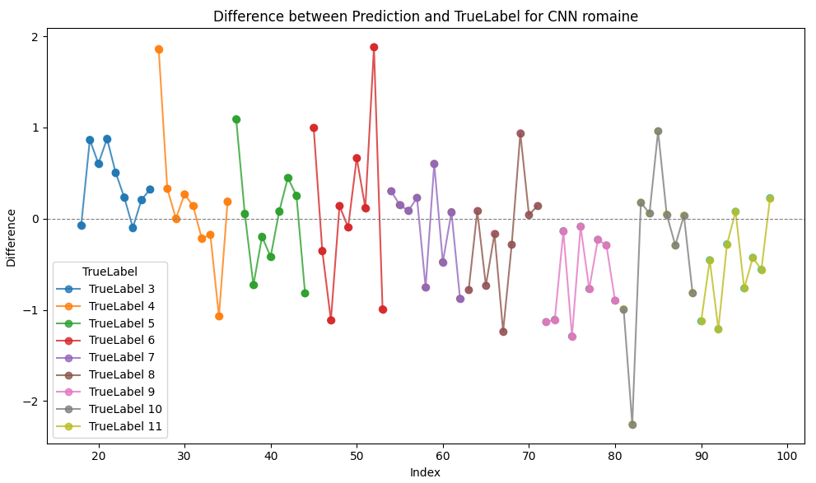
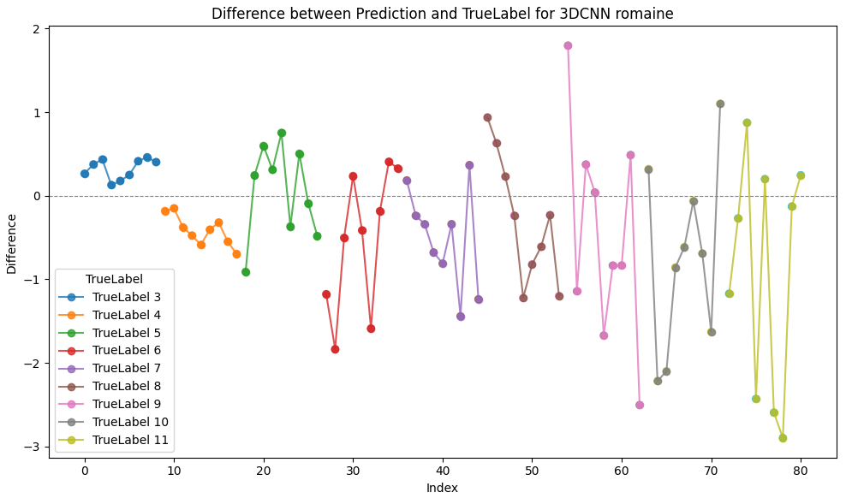
4. 시계열 모델링 실험 결과
로메인 2차 재배 2판 실험 결과
True Label(일자)별 Difference 시각화
비슷한 양상을 띄나
True Label 11의 경우 예측 성능이 크게 저하된다는 문제점
Notes:
나아가 시각화를 진행하였습니다.
기존모델과 3DCNN 두 모델에 대해 로메인 작물 True label 별 difference를 시각화한 그래프는 아래와 같습니다.
전반적으로 두 모델 모두 비슷한 양상을 띄나 True label 11의 경우 예측 성능이 크게 저하됨을 확인할 수 있습니다.

Slide 14
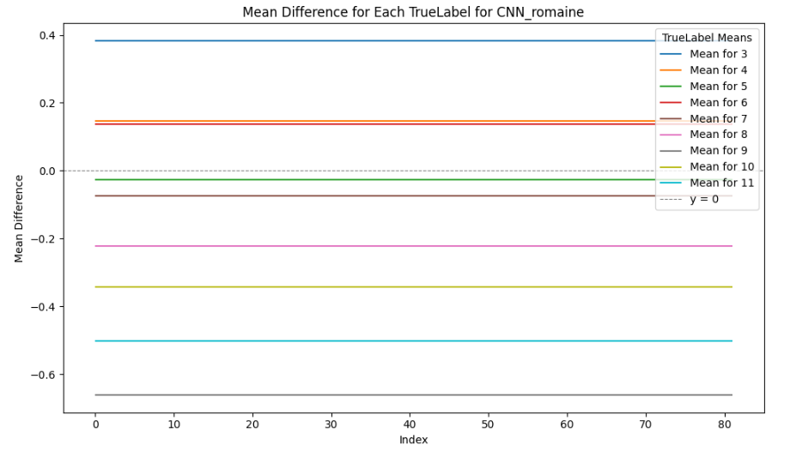
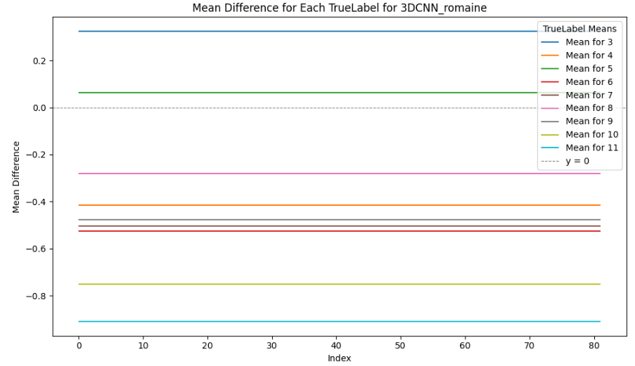
4. 시계열 모델링 실험 결과
로메인 2차 재배 2판 실험 결과
True Label(일자)별 Mean Difference 시각화
3D CNN이 기존 모델보다
대부분 Mean difference 값이 더 작음
->True label보다 더 작게 예측하는 경향이 커짐
Q. 3DCNN 모델의 문제인가?
Notes:
한 눈에 알아보기 쉽도록 true label 별 mean difference 시각화도 진행해보았습니다.
이를 통해 3d cnn이 기존 모델보다 대부분 mean difference 값이 더 작은 것을 확인할 수 있었습니다.
즉, true label보다 더 작게 예측하는 경향이 커졌다고 볼 수 있습니다.
3d cnn 모델 자체의 문제인지 의문이 생겼고,

Slide 15
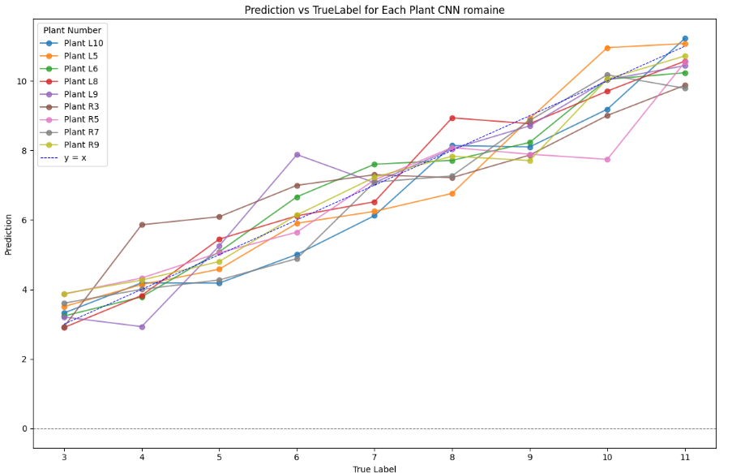
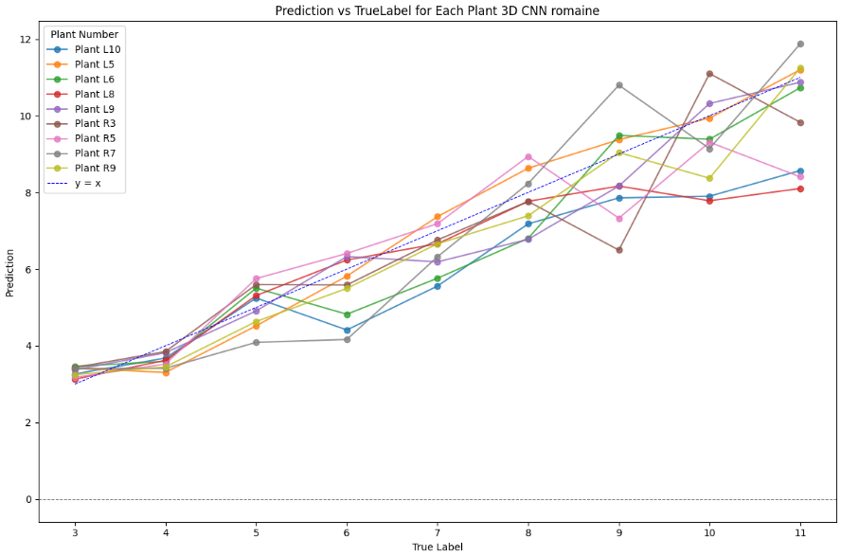
4. 시계열 모델링 실험 결과
로메인 2차 재배 2판 실험 결과
Plant number별 예측 값 시각화
모든 작물에 대해 prediction 값이
지속적으로 감소하는
경향은 살펴볼 수 없었음
선형적으로 증가하는 형태
A. 3D CNN 모델 자체의 문제는 아니라고 판단
->데이터의 한계(학습 데이터 수 부족, 가려짐 현상)
Notes:
이를 확인하기 위해 Plant number 별 예측 값 시각화를 진행하였습니다.
모든 작물에 대해 prediction 값이 지속적으로 감소하는 경향은 살펴볼 수 없었기에
3d cnn 모델 자체의 문제는 아니라고 판단하였습니다.
대신 학습 데이터 수 부족, 작물 데이터의 가려짐 현상과 같은 데이터의 한계 때문에 성능이 저하되었다고 생각합니다.

Slide 16
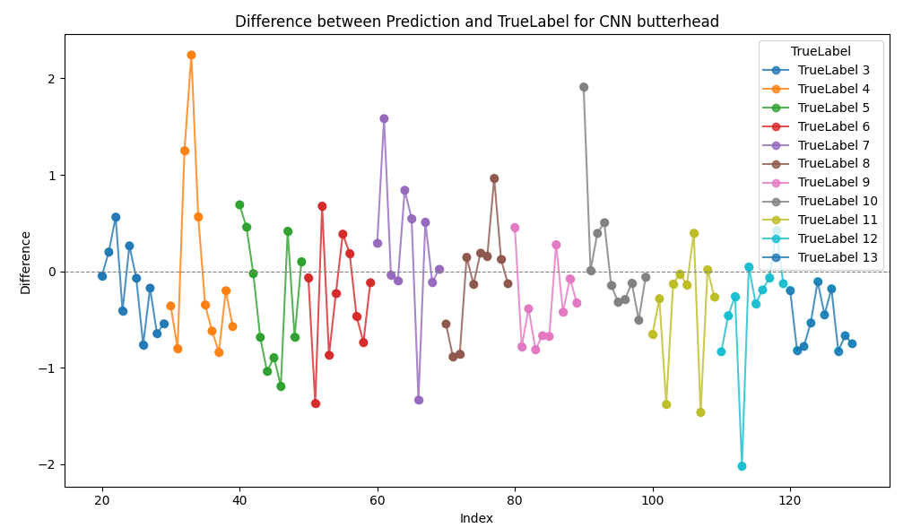
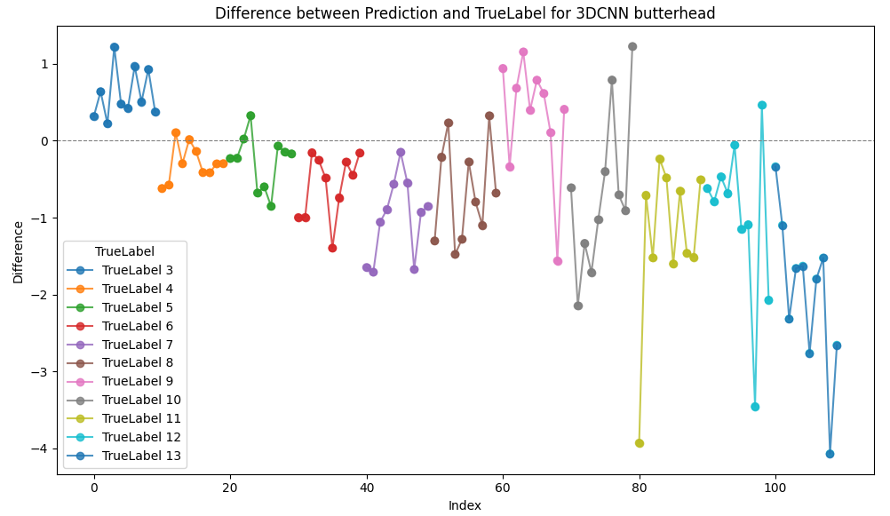
4. 시계열 모델링 실험 결과
버터헤드 2차 재배 2판 실험 결과
True label(일자)별 Difference 시각화
비슷한 양상을 띄나
True Label 13의 경우 예측 성능이 크게 저하된다는 문제점
(Label number가 커질수록 성능 저하 현상 두드러짐)
Notes:
버터헤드도 동일하게 true label 별 difference 시각화를 진행하였습니다.
마찬가지로 두 모델이 비슷한 양상을 띄나 label number가 커질수록 성능 저하 현상이 두드러지는 것을 확인할 수 있습니다.

Slide 17
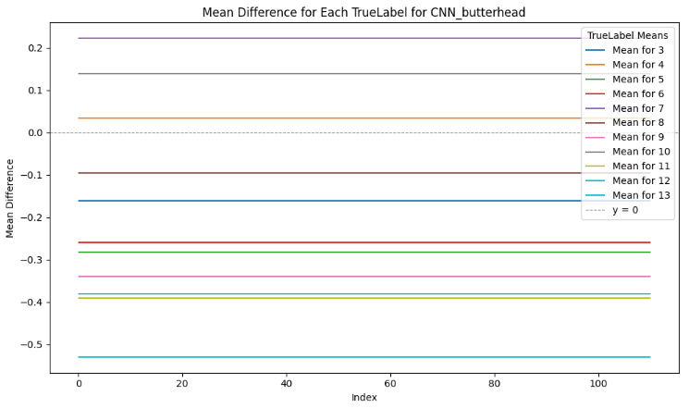
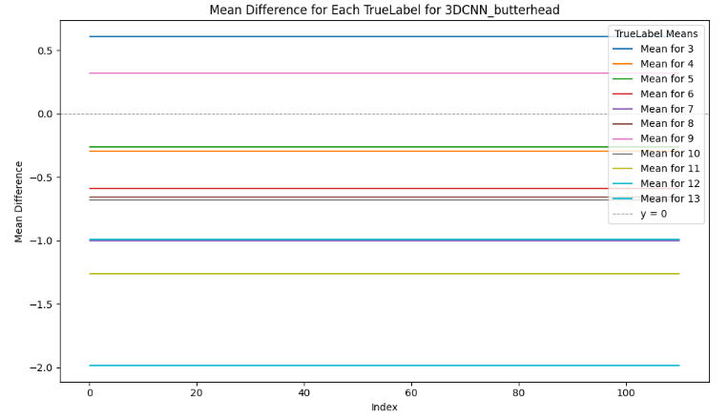
4. 시계열 모델링 실험 결과
버터헤드 2차 재배 2판 실험 결과
True Label(일자)별 Mean Difference 시각화
마찬가지로 3D CNN이 기존 모델보다
대부분 Mean difference 값이 더 작음
->True label보다 더 작게 예측하는 경향이 커짐
3DCNN 모델 자체의 문제는 아닐 것이라 판단
Notes:
앞서 로메인과 동일하게 기존 모델보다 mean difference 값이 더 작은 것을 확인할 수 있습니다.
따라서 작물에 관계 없이 true label보다 더 작게 예측하는 경향이 큼을 확인할 수 있습니다.

Slide 18
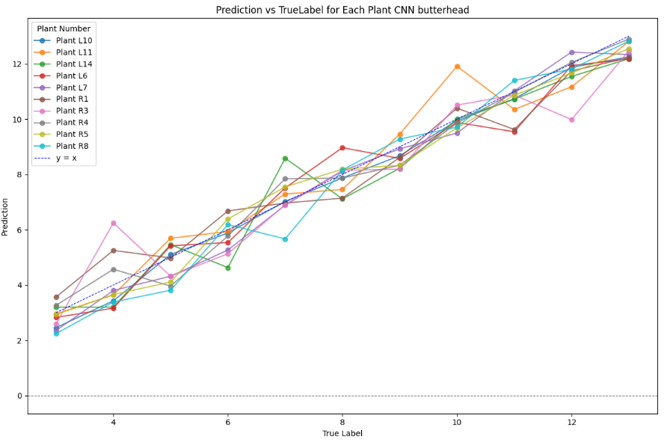
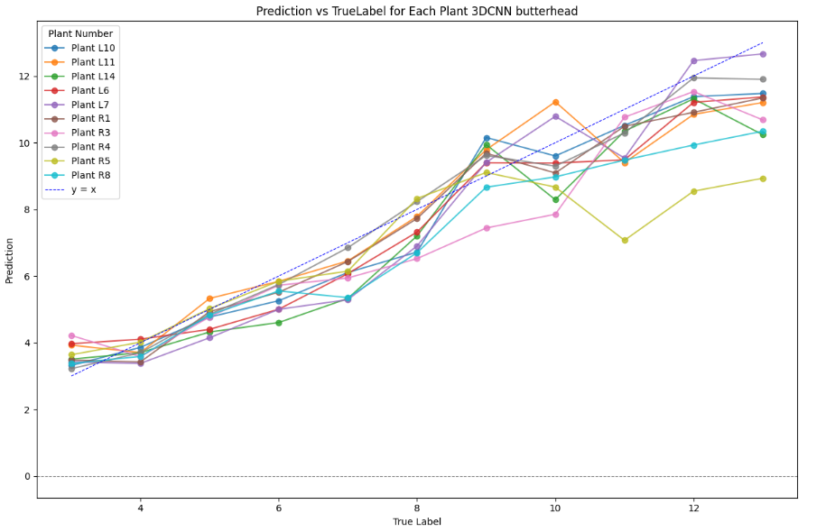
4. 시계열 모델링 실험 결과
버터헤드 2차 재배 2판 실험 결과
Plant number별 Prediction 시각화
모든 작물에 대해 prediction 값이
지속적으로 감소하는
경향은 살펴볼 수 없었음
선형적으로 증가하는 형태
->그러나 R5 작물에 대한 관찰 필요할 것이라 판단
Notes:
또한 모든 작물에 대해 prediction 값이 선형적으로 증가하는 형태를 띄기에
모델 자체의 문제가 아님을 다시 한 번 확인할 수 있었습니다.
그러나 R5 작물의 경우 감소하는 경향이 타 작물에 비해 두드러지기에 감소하는 구간에 있는 시점의 작물들을 관찰하였습니다.

Slide 19
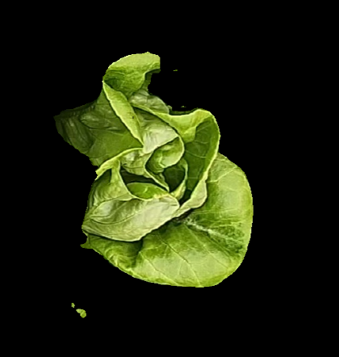
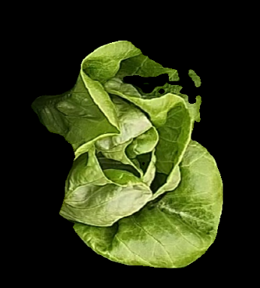
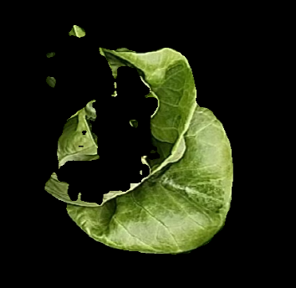
4. 시계열 모델링 실험 결과
버터헤드 2차 재배 2판 실험 결과
R5 작물
일자별 작물의 크기가
증가할 것이라는 예상과는 다르게
가려진 작물의 사진이 input으로 들어간 것을 확인
->데이터의 한계(가려짐 현상)
240625_12
240626_12
240627_12
Notes:
관찰 결과 작물이 자라남에 따라 일자별 작물의 크기가 증가할 것이라는 예상과는 다르게
가려진 작물의 사진이 input으로 들어간 것을 확인할 수 있었습니다.

Slide 20
5. 결론
Uncertainty
결론: Dropout rate가 올라갈수록 Uncertainty 증가, MAE 감소
3D CNN vs 2D CNN
결론: 기존 방법론(2D CNN)보다 3D CNN의 성능 저하
원인 분석
학습 데이터 수 부족
2D CNN보다 학습 데이터 수 절반 감소
학습 데이터 변형
가려진 작물 image가 학습 data로 사용됨
학습 데이터 1개가 아닌 3개가 input으로 사용
작물이 가려지는 경향을 학습하여 mean difference가 전반적으로 낮게 나옴
Notes:
이상 결론입니다.
먼저 불확실성입니다.
Inference 시 dropout rate가 올라갈수록 불확실성 값은 증가하고, mae는 감소함을 확인할 수 있었습니다.
다음으로 3D CNN과 2D CNN의 비교입니다.
예상과는 다르게 3D CNN의 경우 기존 방법론보다 성능이 저하됨을 확인할 수 있었습니다.
이는 크게 세 가지 원인으로 해석됩니다.
첫 째, 학습 데이터의 수 부족
Train, test datset의 Window 구성을 동일하게 하는 과정에서 학습 데이터의 수가 절반으로 감소하였습니다.
둘 째, 학습 데이터의 변형
가려진 작물 image가 그대로 학습 data로 사용됩니다.
셋 째, 학습 데이터 1개가 아닌 3개가 input으로 사용
모델이 작물이 가려지는 경향을 더 잘 학습하여 기존 모델보다 mead difference가 낮게 나온 것으로 해석됩니다.

Slide 21

6. 인턴생활 후기
인턴생활 느낀 점, 배운 점
Notes:
인턴생활 후기입니다.
인턴 활동을 통해 vision ai라는 알지 못했던 부분에 대해 조금이나마 배울 수 있는 계기가 되었고, 다양한 모델 구현 및 학습 방법에 대해 배울 수 있는
시간이었습니다.
특히 실제 기업 프로젝트를 간접적으로나마 경험할 수 있었고. 문제 해결 능력과 문제를 바라보는 다양한 시각을 기를 수 있었습니다.
특히 2주마다 한 번씩 연구 진행 방향을 잡아주신 연구원님들께 감사드리고,
이번 학기 인턴이라는 좋은 기회를 제공해주신 교수님께도 감사드립니다.
이상으로 발표 마치겠습니다. 감사합니다.

